Slide 1
Концепция патриотизма: современные подходы
ЕЛИЗАВЕТА НАУМОВА, 2 КУРС

Slide 2
Актуальность
01.
92% респондентов считают себя патриотами(ВЦИОМ 2022)
02.
Внешнеполитическая ситуация -> переосмысление идентичности
03.
Патриотизм как инструмент символической политики

Slide 3
Цель работы
Поиск путей реконцептуализации понятия "патриотизм" для обретения им места среди аналитически содержательных категорий политической науки.

Slide 4
Подход 1: теория социальной идентичности
Благодаря механизму социальной категоризации человек делит людей на группы, а затем определяет, с какими из них он себя идентифицирует(Tajfel and Turner 1986).

Slide 5
Подход 1: теория социальной идентичности
Патриотизм как субъективное переживание идентичности
Патриотизм как одна из форм идентичности
Патриотизм и шовинизм(Citrin et al. 2001)
Патриотизм и национализм(Blank and Shmidt 2003)

Slide 6
Подход 1: теория социальной идентичности
+ Возможность использования потенциала социальной идентичности
+ Нейтральность полученного определения
‐ Необходимость уточнения объекта патриотизма
‐ Переход социальной идентичности в политическую
‐ Пробелы в теории социальной идентичности

Slide 7
Подход 2: патриотизм как ценность
Патриотизм — особая ценностная установка политического сознания и поведения на взаимное выполнение обязательств гражданина и власти (государственных институтов), выступающей основой формирования гражданской (национально-государственной) идентичности(Мартынов и др. 2019).

Slide 8
Подход 2: патриотизм как ценность
+ Самостоятельность концепции
+ Определены субъект и объект
+ Патриотизм - предмет исследования политологии
‐ Неопределенность критериев выделения субъекта
‐ Патриотизм всегда рациональный и осознанный?
‐ Неопределенность происхождения ценности патриотизма
‐ Теоретическая рамка ограничена индивидуальным уровнем

Slide 9
Подход 3: субъект - отношение - объект
Патриотизм — это отношение(attitude) к объекту(Archard 1995).

Slide 10
Подход 3: субъект - отношение - объект
Индивидуальный
Коллективный(Кудря 2012)
Групповой
Для малых соц. групп: демографический, профессиональный и др. признаки
Для больших соц. групп: этнический, национальный и др. признаки
Общественный(Кудря 2012)
Общественная идеология
Общественная психология(Трифонов 2016)

Slide 11
Подход 3: субъект - отношение - объект
общегосударственный
региональный
местный(Халий 2017)
+ транснациональный

Slide 12
Подход 3: субъект - отношение - объект
Структура социально-политических установок(Дилигенский 1994):
01
Конитивный: информация об окружающей реальности
03
Поведенческий: реакция в виде действия
Эмоциональный: эмоции по отношению к реальности
Ценностный: какой реальность должна быть
02
04

Slide 13
Подход 3: субъект - отношение - объект
Отношение патриотизма как социально-политическая установка:
01
Конитивный: информация о макрополитическом сообществе
03
Поведенческий: политическое участие и неучастие
Ценностный:
критический\некритический(Staub 1997);
приходской\подданический\акти-вистский(Абрамов 2016);
автократический\элитократичес- кий\демократический(Абрамов 2016)
Эмоциональный: любовь, гордость, преданность
02
04

Slide 14
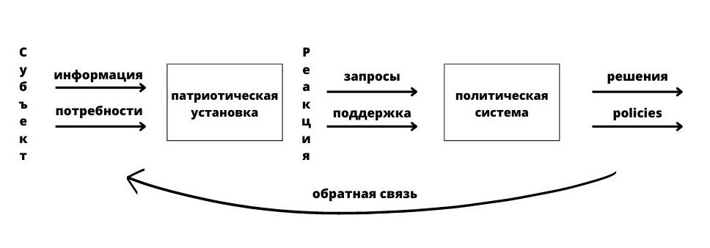
Подход 3: субъект - отношение - объект
+ системная теория

Slide 15
Подход 3: субъект - отношение - объект
+ Позволяет систематизировать имеющиеся классификации патриотизма
+ Может послужить основой для исследований как на уровне социально-политической психологии, так и на уровне системной теории
‐ Находится на уровне гипотез и требует теоретического уточнения

Slide 16
Выводы
Рассмотрены альтернативные подходы к определению понятия "патриотизм", предпринята попытка систематизации имеющихся классификаций
Необходимость дальнейших теоретических и эмпирических исследований
Междисциплинарный подход к исследованиям
Качественные методы исследований

Slide 17
Спасибо за внимание!

Slide 18
Библиография
Абрамов А. В. Российский патриотизм: история и современность.- М.: ИИУ МГОУ, 2016.- 184 с.
Дилигенский Г. Г. Социально-политическая психология.- М.: Институт «Открытое общество», 1994.- 273 с.
Мартынов М. Ю., Габеркорн А. И., Пуртова В. С. Патриотизм и формирование гражданской идентичности.- Сургут: Дефис, 2019.- 270 с.
Трифонов Ю. Н. О патриотической идеологии в условиях идеологического многообразия // Вестник Томского государственного университета. Философия. Социология. Политология.- 2016.- № 3(35).- С. 245-254.
Халий И. А. Патриотизм в России: опыт типологизации // Социологические исследования.- 2017.- № 2.- С. 67-74.
Archard D. Three Ways to Be a Good Patriot // Public Affairs Quarterly.- 1995.- Vol. 9.- № 2.- P. 101–113.
Blank T., Schmidt P. National Identity in a United Germany: Nationalism or Patriotism? An Empirical Test with Representative Data // Political Psychology.- 2003.- Vol. 24.- № 2.- P. 289-312.
Citrin J., Wong C., Duff B. The meaning of American national identity: Patterns of ethnic conflict and consensus // Ashmore R. D., Jussim L., Wilder D. (Eds.). Social identity, intergroup conflict, and conflict reduction.- 2001.- P. 71–100.
Staub E. Blind versus constructive patriotism: Moving from embeddedness in the group to critical loyalty and action // Bar-Tal D., Staub E. (Eds.). Patriotism: In the lives of individuals and nations.- 1997.- P. 213–228.
Tajfel H., Turner J. C. The Social Identity Theory of Intergroup Behavior. // Jost J. T., Sidanius J. (Eds.). Political psychology.- 2004.- P. 276–293.

